Slide 1
南京医科大学 实验动物伦理福利审查

Slide 2
实验动物伦理福利审查填写
申请书填写
追 加 申 请
项 目 申 请

Slide 3
伦理审查是动物饲养的第一步

Slide 4
审核统计（2016.1.6-7.13）
一次初审 | 两次初审 | 三次初审 | 四次初审 | 审核份数 | 通过
167次 | 105次 | 43次 | 15次 | 15*4+28*3+62*2+62*1=330份 | 134份

Slide 5
审查目的
动物福利
减少
替代
优化
生理福利
社会福利
卫生福利
环境福利
心理福利

Slide 6
必要性

Slide 7
伦理委员会成员

Slide 8
审查流程
实验人填写申请书
委员初审
申请人修改
委员复审
打印
PI和实验人签字，上交
结果通告
备注：
1、申请书网络地址：http：//iacuc.njmu.edu.cn:8080/
2、申请书交到江宁动物中心301办公室
3、咨询电话：86867156 张老师

Slide 9
填表说明
1、申请表须至少在实验前2个月提交。
2、审查要点：
课题及动物实验的目的、意义和必要性
动物品种和数量的理由
实验动物来源、级别
饲养管理
动物实验计划
实验操作
实验试剂和材料的来源与安全性
实验人道终结标准
减少动物痛苦的措施和方法
院外实验动物设施使用证明
实验人资格

Slide 10
填表说明
3、请根据初审和复审意见修改，复审通过后下载、打印申请表，课题负责人、执行人在“声明人签字”栏签字，连同必要的审查资料递交到江宁动物中心301办公室。
4、联系人：张老师，联系电话: 025-86867156。

Slide 11
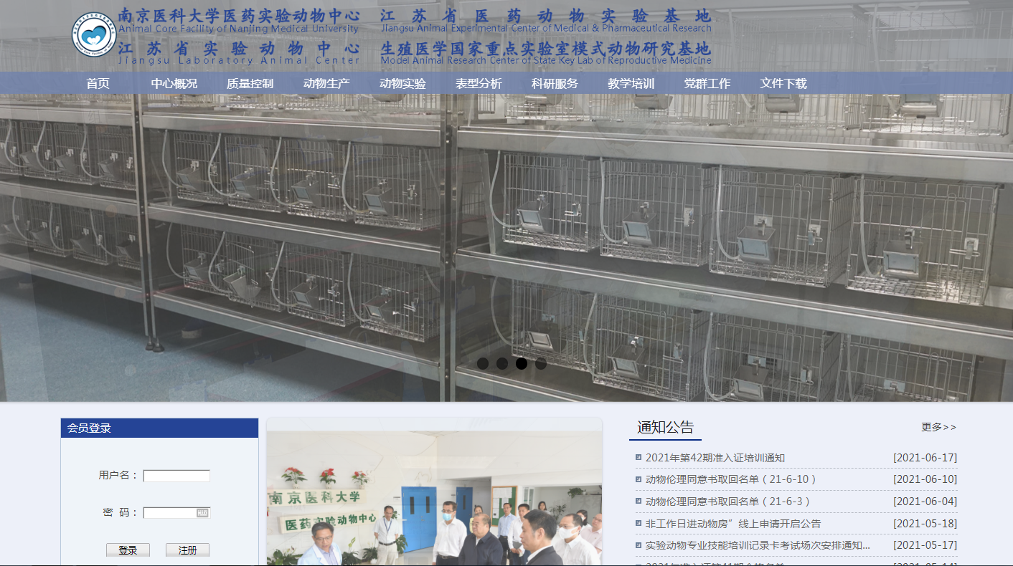
申请书填写
http://iacuc.njmu.edu.cn:8080/
1
1

Slide 12
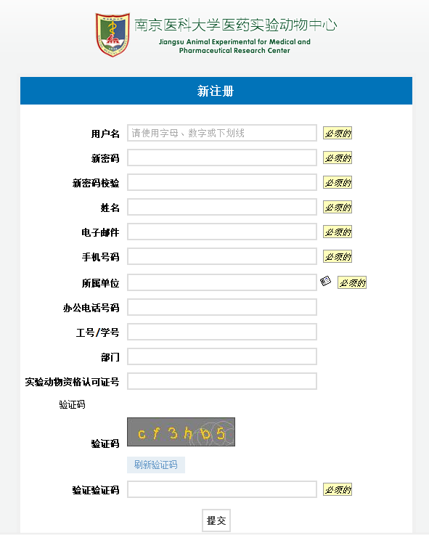
用户注册
2
1、禁用：
资料填写错误可能会注册失败。可以创建新用户名重新注册。
2、邮箱：
伦理申请通常会使用超过1年！记住注册邮箱，方便密码找回。

Slide 13
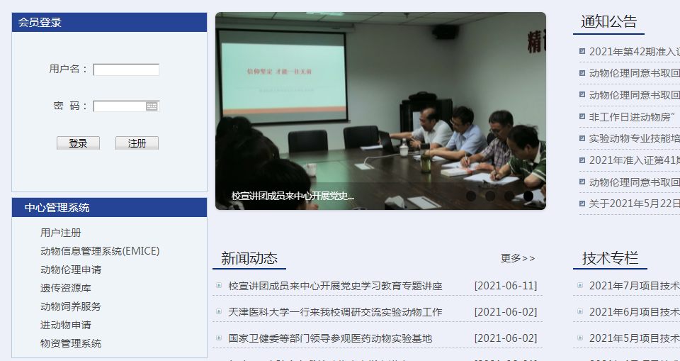
用户登录
http://iacuc.njmu.edu.cn:8080/
3
3

Slide 14
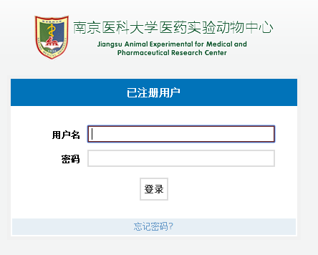
用户登陆
邮箱找回

Slide 15
登录
4

Slide 17
1.基本信息
×在小鼠**细胞中特异性地敲除**基因，观察其对发育的影响；通过**检测**小鼠中***酶活性
×研究中药对小鼠的影响
×抗体应答反应的调控
√探究***（药物、生物制品、基因改造）对大鼠***损伤的保护作用

Slide 18
1.基本信息
国家自然科学基金 8000000000
江苏省高校自然科学基金 17KJB000000
自选课题
1、请使用时间控件
2、至少晚于提交申请15天
3、最长跨度3年

Slide 19
1.基本信息
国家自然科学基金 8000000000
江苏省高校自然科学基金 17KJB000000
自选课题
1、请使用时间控件
2、至少晚于提交申请15天
3、最长跨度3年

Slide 20
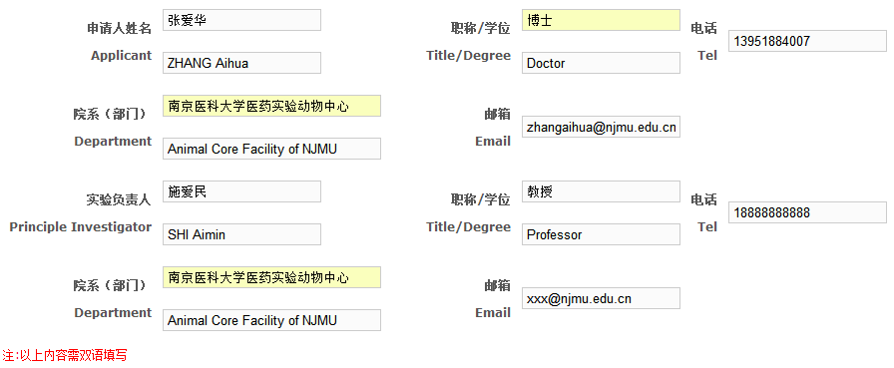
1.基本信息
此页信息仅为示例，请勿直接套用
请让我们可以联系到您!
南京医科大学+二级单位名称
实验室负责人/ PI
必填职位
外文期刊编辑部：看不懂中文哦!

Slide 21
2.实验人员
×
有+有效

Slide 22
3.研究目的及贡献
年龄相关性黄斑变性（Age-related Macular Degeneration, AMD）
使用基因工程鼠的基因背景

Slide 23
示例：A药致B病的实验研究
（背景介绍）A药是临床中常用抗生素之一，其作为第三代头孢菌素类药物，因其副作用小、广谱抗菌的优势而广泛应用于临床治疗。（研究意义）然而应用A药后B病不良事件的发生报道逐渐增多，目前尚未有研究发现其具体的形成机制。（背景介绍）一般认为A药可能影响……，在体内……，并……，从而导致B病的发生。
（动物实验设计逻辑）本实验通过建立大鼠动物模型，观察大鼠A药相关B病率及特点，（拟解决的问题）探讨A药的致病机制，（贡献）为指导其临床应用提供一定的数据支撑。

Slide 24
例：长非编码RNA对肿瘤增殖影响的机制研究 胃癌是我国最常见的恶性消化道肿瘤之一，全世界有近一半胃癌患者在中国。经典的Lauren分型根据肿瘤的组织学结构和生物学行为，将胃癌分为肠型和弥漫型（胃型）。肠型胃癌起源于肠化生上皮，预后较好，近年来其发病率在亚洲人、非裔和白种人中均呈下降趋势；而弥漫型胃癌起源于胃黏膜上皮，肿瘤细胞分化较差，易出现淋巴结转移和远处转移，其发病率在上述人群中逐年上升，并以恶性程度较高的印戒细胞癌的增加最为显著。由于早期诊断率低且外科手术后易发生侵袭转移而造成复发，弥漫型胃癌的预后较差，其发病率和死亡率分别占我国恶性肿瘤的第2位和第3位。因此，研究弥漫型胃癌发生发展的分子调控机制对胃癌的预防和治疗具有极其重要的意义，是目前临床医学研究的重点和难点之一。侵袭转移是弥漫型胃癌最重要的生物学特征，也是引起胃癌患者临床预后不良和死亡的最主要原因。长非编码RNA（long non-coding RNA, lncRNAs）作为ncRNAs的一种重要类型，在表观遗传水平广泛参与调控人体的各种生命活动进程，其在多种肿瘤组织中的异常表达与恶性肿瘤的发生发展之间存在着密切联系。lncRNAs在介导包括胃癌在内的恶性肿瘤的侵袭转移过程中具有十分重要的生物学功能，而目前的研究报道尚未完全阐明lncRNAs在弥漫型胃癌中的表达情况及其复杂生物学效应的调控机制，深入研究lncRNAs参与调控弥漫型胃癌侵袭转移的分子机制，将进一步丰富当前恶性肿瘤发生发展的理论基础，并为探索弥漫型胃癌的临床诊断、预后和治疗提供新的研究思路。因此，本课题主要致力于研究lncRNAs对弥漫型胃癌侵袭转移的分子调控机制。

Slide 25
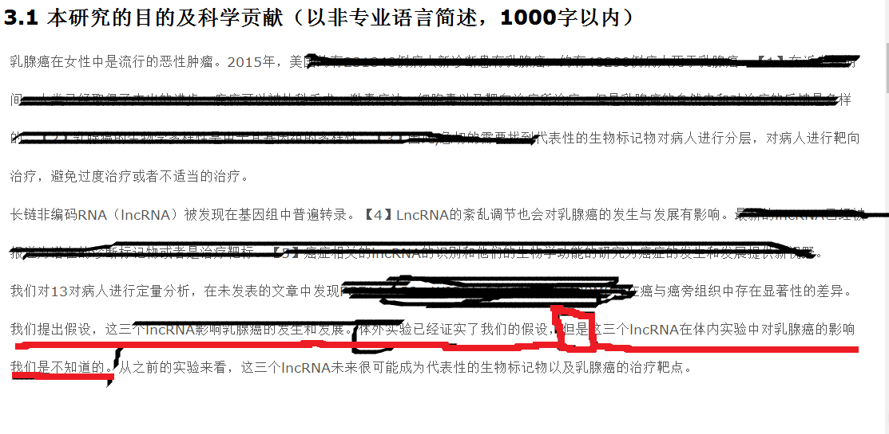
例：LncRNA 与乳腺癌发生机制研究

Slide 27
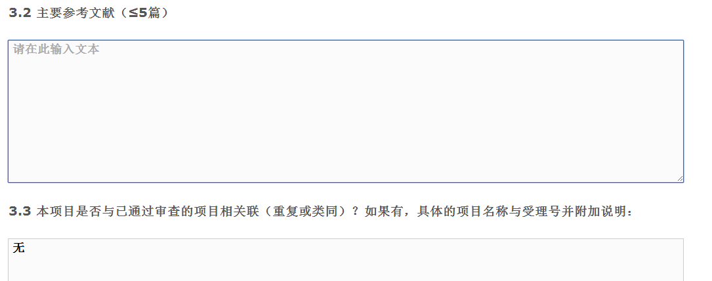
3.研究目的及贡献

Slide 28
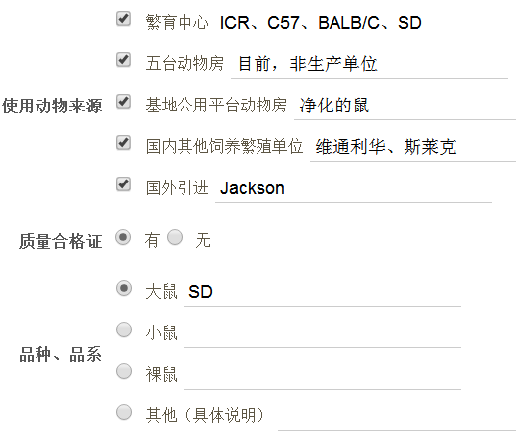
4.动物信息
*此页信息仅为示例，非直接套用
江宁动物中心生产部 *
只能选一个动物品种
填品系时注意基因型

Slide 29
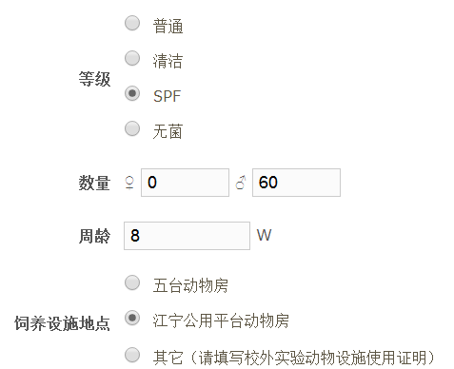
4.动物信息
大动物：猴子、犬、兔子
小型啮齿动物，大鼠、小鼠
雌雄对应
常规实验正压
大小鼠必须饲养在屏障
感染类实验负压
大动物

Slide 30
4.动物信息

Slide 31
举例

Slide 32
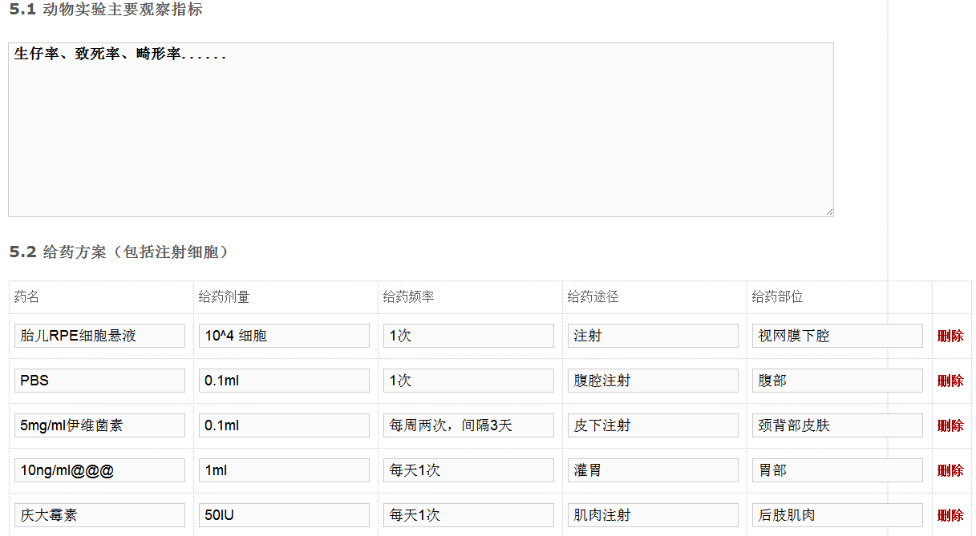
5.实验信息

Slide 33
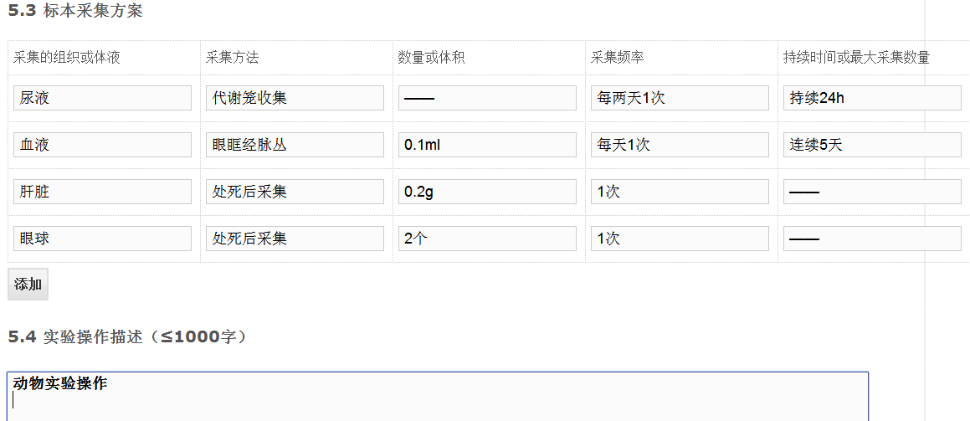
5.实验信息
指单只动物
非：60只
非:提DNA\RNA\蛋白,实验室内标本操作

Slide 34
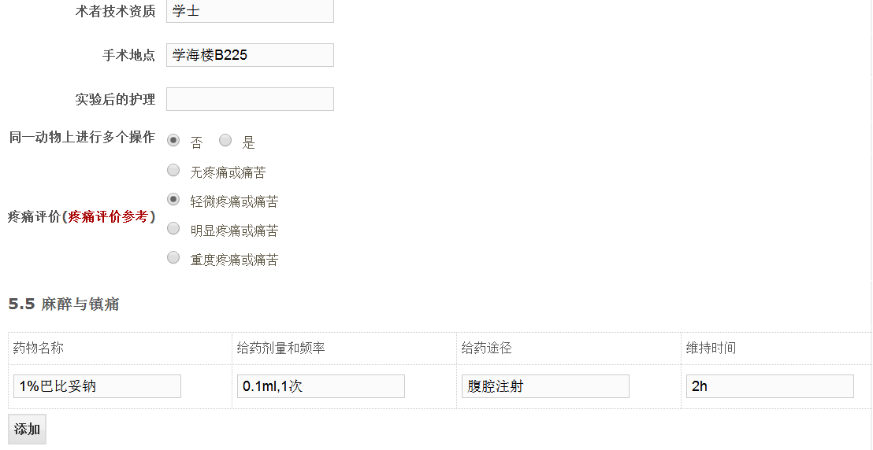
5.实验信息
手术或取材地点

Slide 35
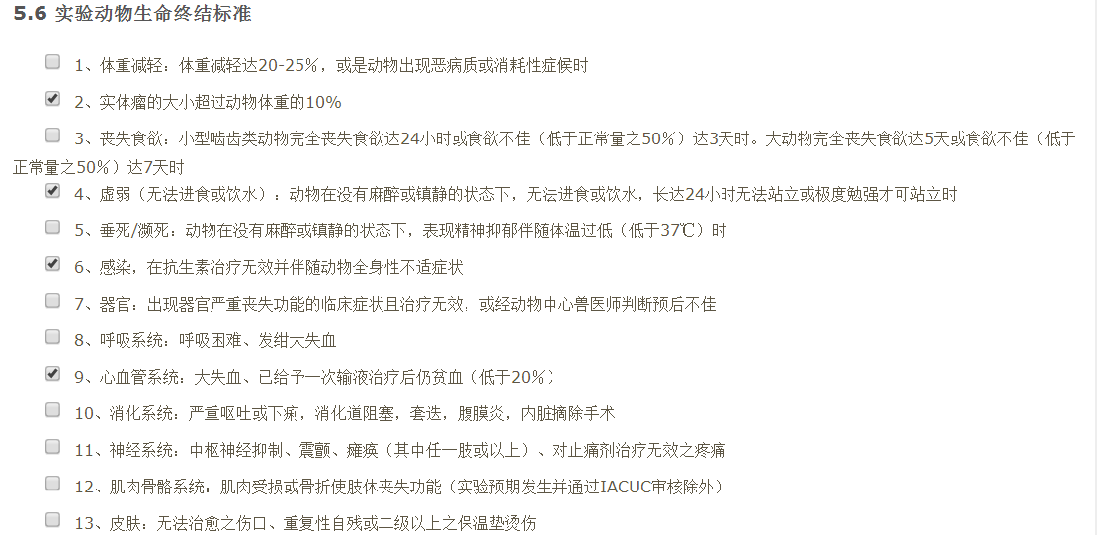
5.实验信息
肿瘤实验
消耗性实验
消耗性实验
手术性实验
手术性实验

Slide 36
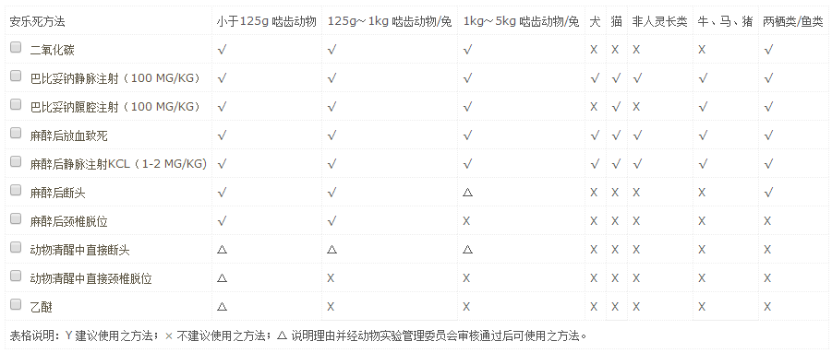
5.实验信息

Slide 37
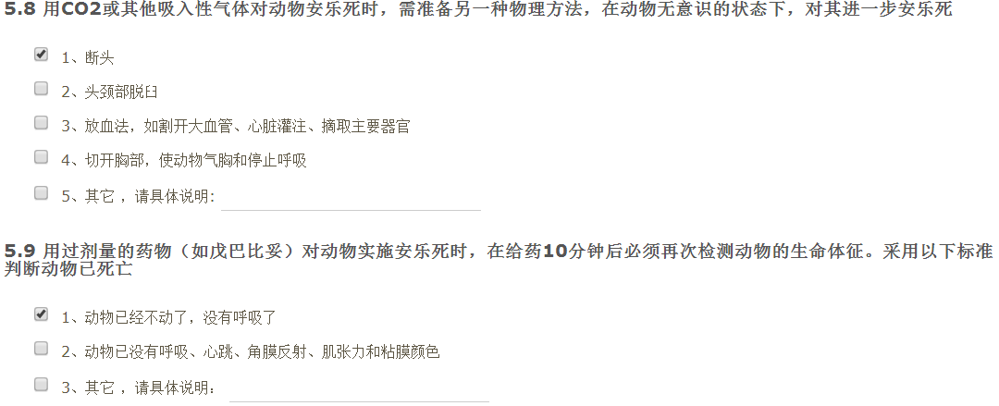
5.实验信息

Slide 38
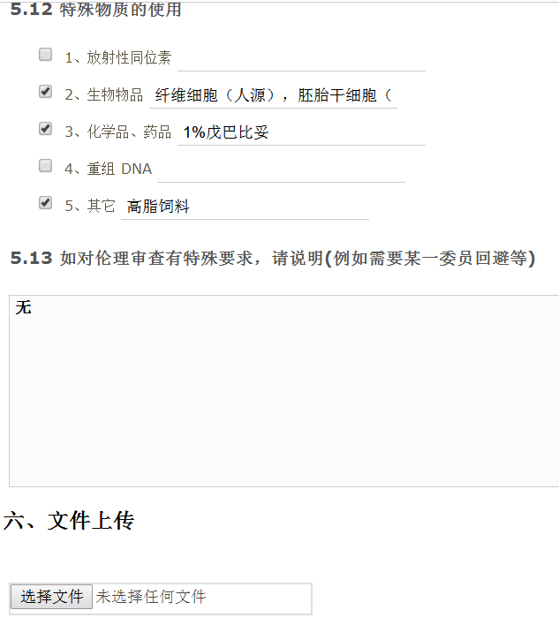
5.实验信息
大动物
重要品系
例如：猴
特殊实验或特殊物资的危害及安全防护措施

Slide 39
6.提交审核
提交才能被审核

Slide 40
7.查看状态
“已保存”状态仅申请人自己可查看

Slide 41
8.查看结果
请点击“查看按钮”，
阅读初审意见

Slide 42
9.后续事项
承诺人包括实验负责人，申请人和实验操作人

Slide 43
9.后续事项
及时取回，妥善保存

Slide 44
研究者的责任和义务
教学科研实验动物的使用是生命科学和医学持续发展的必要条件，实验动物的使用是每个科学家的权利。
每一个研究人员都必须遵守相应的实验动物管理和伦理规范。

Slide 45
伦理追加申请

Slide 46
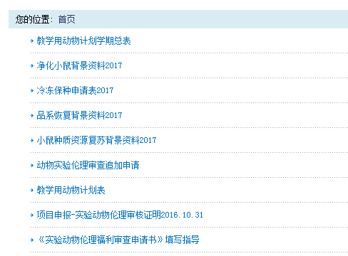
追加申请*
适用：与原申请具有相关性，且设计合理的增改。
延长实验时间、增加动物数量(不超过原申请数量的20%）、增加动物品系、增加或改变实验内容。
×：追加实验人员可以直接到饲养部办理。
×：实验过程中发现了新的研究方向，需要进一步研究
追加申请审核周期约一周，邮件通知审核结果。

Slide 47
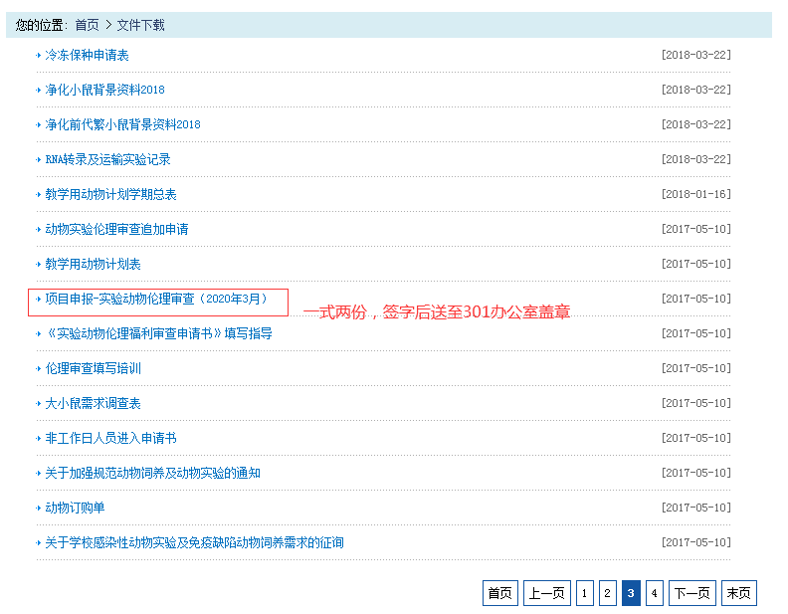
项目申报伦理审查
仅用于申报项目，项目获批后需要进行正式的伦理申请

Slide 48
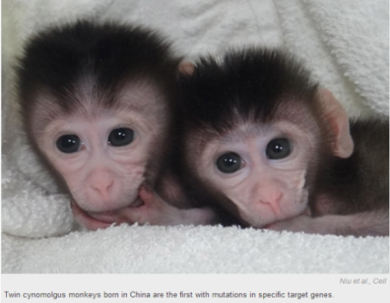
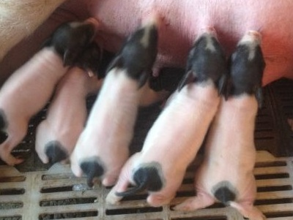
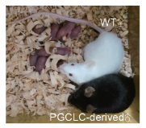
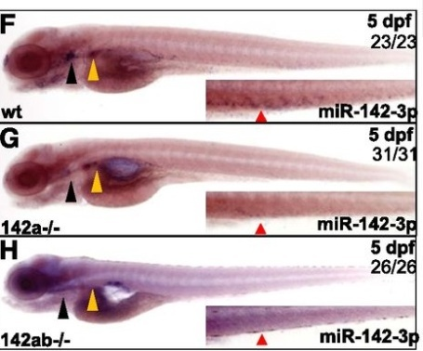
预祝大家科研学业取得硕果！
Notes:
Shen B, Guo X, Sha J*. Generation of Gene-Modified Cynomolgus Monkey via Cas9/RNA-Mediated Gene Targeting in One-Cell Embryos. Cell. 2014 Feb 13;156(4):836-43.
Shen B, Sha J*.Germline acquisition of Cas9/RNA-mediated gene modifications in monkeys. Cell Res. 2015 Feb;25(2):262-5.
Shen B, Guo X, Sha J*.CRISPR/Cas9-mediated Dax1 knockout in the monkey recapitulates human AHC-HH. Hum Mol Genet.2015 Dec 20;24(25):7255-64
Dai YF*. Generation of Cloned Transgenic Pigs Rich in Omega-3 Fatty Acids. Nature Biotechnology, 24(4): 435-436, 2006. IF:41 Dai YF*. Production of a1,3-Galactosyltransferase Deficient Pigs. Science, 299, 411-414, 2003. IF:33 Dai YF*. Targeted disruption of the 1,3-galactosyltransferase gene in cloned pigs. Nature Biotechnology, 20, 251-255, 2002. (杂志封面). IF:41.5
Guo X, Sha J*. Complete meiosis from embryonic stem cell-derived germ cells in vitro. Cell Stem Cell 2016, 18(3), 330–340
Shen B*.Off-target mutations are rare in Cas9-modified mice. Nat Methods. 2015 May 28;12(6):479. doi: 10.1038/nmeth.3408.(*equal contribution)
Zhang J*. Programming and inheritance of parental DNA methylomes in mammals. Cell. 2014 May 8;157(4):979-91. (*, co-first author)
Su YQ.MARF1 regulates essential oogenic processes in mice. Science. 335:1496-9, 2012. IF:33
Gao J. A novel pathway regulates memory and plasticity via SIRT1 and miR-134. Nature. 466:1105-9.2010
Wang X. Oxysterol gradient generation bylymphoid stromal cells guides a ctivated B cells movement during humoral responses. Immunity 2012, 37(3):535-548.

Slide 49
谢谢大家

